Slide 1
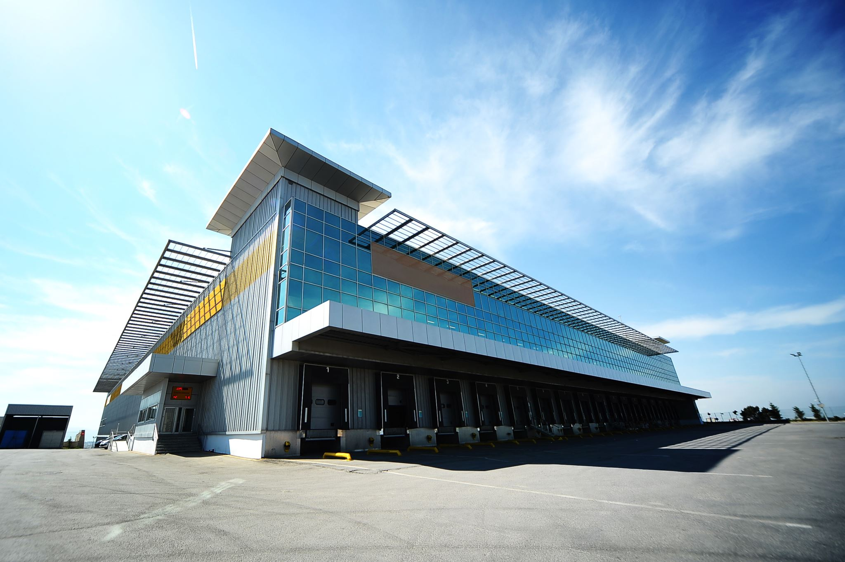

De eksplosionsfarlige områder skal zoneklassificeres.
Zoneklassificeringen er en del af ATEX-APV’en
Zoneklassificeringen er en standardiseret kategorisering af sandsynligheden for tilstedeværelsen af en eksplosionsfarlig atmosfære
  Den fortæller virksomhedens ansatte og andre der arbejder på virksomheden hvor der er risiko for eksplosion.
  Zoneklassificeringen er myndighedskrav og bestemmes på baggrund af Beredskabsstyrelsens regler som typisk følger Standarden DS/EN 60079-10

Slide 2

Om zoneklassificeringen
Zoneklassificeringen er bestemt ud fra følgende.
Udslipskilden. -- Er der tale om gas eller støv og hvor er den.
Udslipsgrad og udslipsrate -- Hvor ofte og hvordan udslippet forekommer.
Ventilationsfortyndingsgrad -- Hvor effektiv og hurtigt ventilationen kan fjerne den eksplosionsfarlig atmosfære.
Ventilationens tilgængelighed -- ventilationens pålidelighed.
Til Zone-beskrivelsen bruges følgende:
  0,1og 2 anvendes ift. Gas og damp mens 20,21 og 22 bruges for støv

Slide 3

Vi kigger nærmere på zone-beskrivelsen
Gas og damp: zone 0,1og 2 og støv: zone 20,21 og 22
Zone 0 og 20: Eksplosiv atmosfære forekommer ofte eller hele tiden
Zone 1 og 21: Eksplosiv atmosfære forekommer lejlighedsvis ved normal drift
Zone 2 og 22: Eksplosiv atmosfære forekommer sjældent ved normal drift
Følgende tommelfingerregel kan anvendes ift. varighed og frekvens af tilstedeværelsen af eksplosiv atmosfære.
Zone 0 og 20: Tid mere end 1000 timer pr. år eller tid mere end 1 time pr. skifte
Zone 1 og 21: Mellem 10 timer og 1000 timer pr. år
Zone 2 og 22: Mellem 1 time og 10 timer pr. år og mindre end 1 min pr. skifte
Zoneklassificeringen er typisk en øvelse, der er overladt til eksperter, idet den kan indebære en del beregninger og vurderinger, der kræver faglighed samt erfaring på området

Slide 4
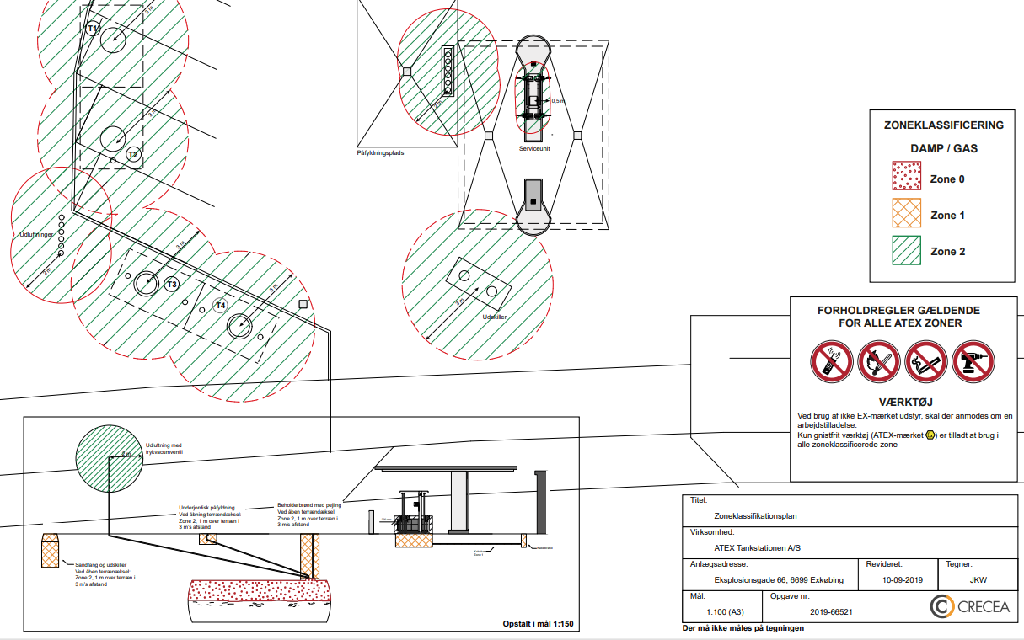

Eksempel på klassifikationsplan

